Slide 1
Dessiner avec PowerPoint
Utiliser les formes automatiques et les effets

Slide 2
Une assiette

Slide 3



Des assiettes

Slide 4
Un ballon

Slide 5
Un œuf

Slide 6
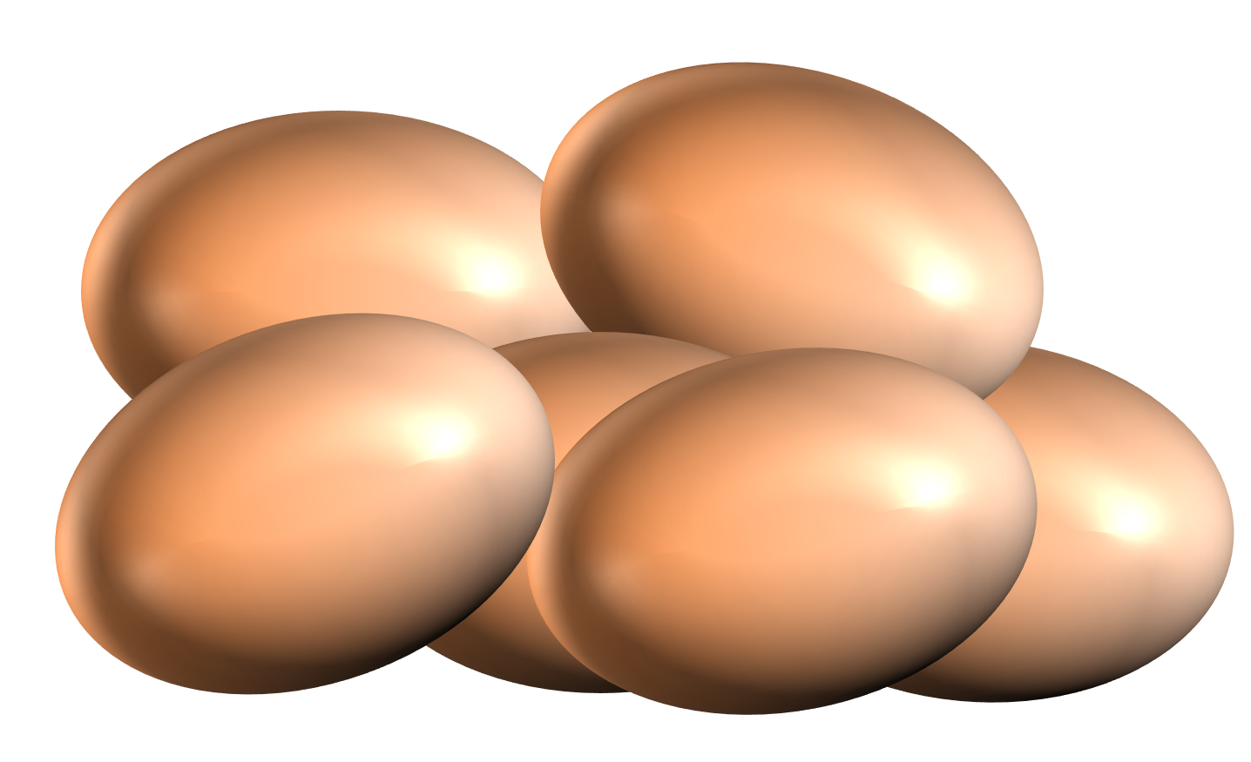

Des œufs

Slide 7
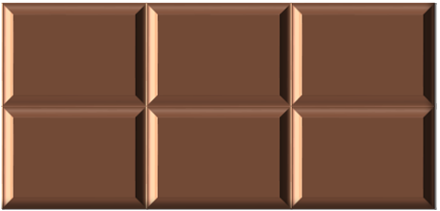
Du chocolat
Ce chocolat n’est pas un dessin, mais un simple tableau auquel on a affecté un effet Biseau (onglet Outils de dessin/Création, groupe Style de tableau, bouton Effet.
Il a ensuite été copié puis collé en tant qu’image (via le clic droit).

Slide 8
Œufs et chocolat

Slide 9
Un ours

Slide 10
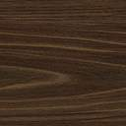

Un logo ou un bouton
Cet objet est composé d’une forme (ellipse) et d’un texte formaté grâce à la transformation : Onglet Outils de dessin/Format => Effets du texte => Transformer
La Puce
Informatique

Slide 11
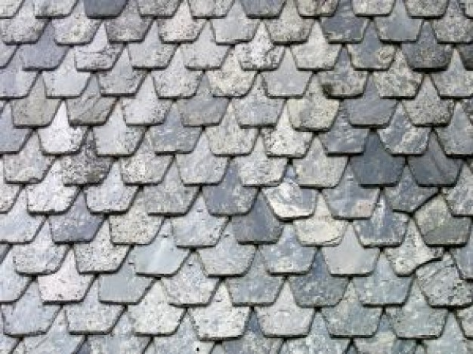

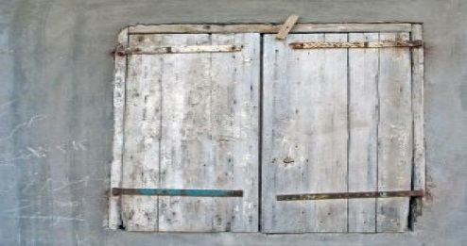


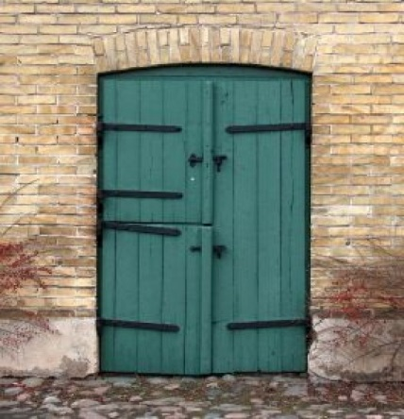
Une maison
Cette maison a été créée à l’aide des formes automatiques. Ces formes ont été remplies avec des textures ou des images insérées via les images en ligne.

